Slide 1
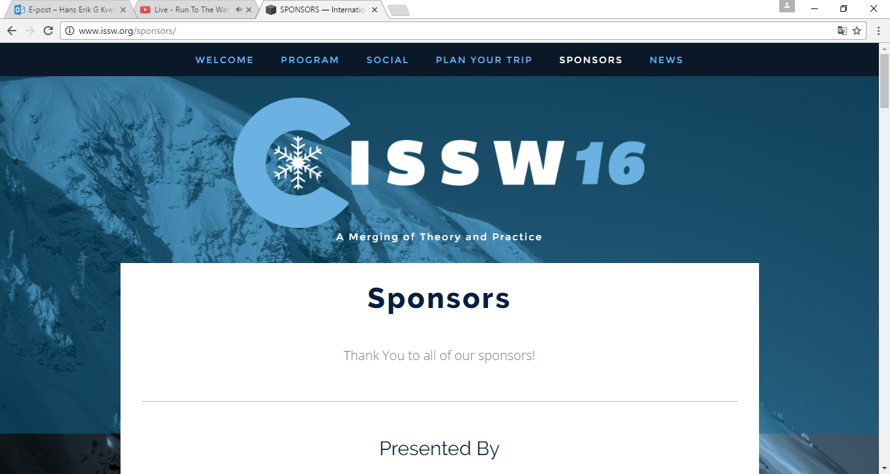
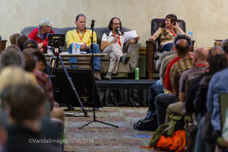
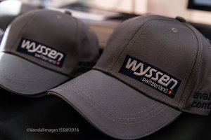
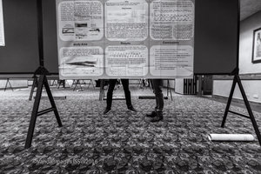
Breckenridge, Colorado
Andreas Jørgensen, Hans Erik Kveum. Ressursgruppe skred NRKHK

Slide 2
VERDENS STØRSTE KONFERANSE OM SNØ & SNØSKRED
Forebyggende
Meteorologi
Varslingstjeneste
Guidetjenester*
*Bidrag til varsling
*Planlegging
Kurstilbydere
Redningstjeneste
- Presentasjon av aksjoner
(Lessons learned)
- Utfordringer
- HMS og sikkerhet
- Metodikk og anbefalinger
Forskning
Friluftsliv
Infrastruktur
Redningstjeneste

Slide 3
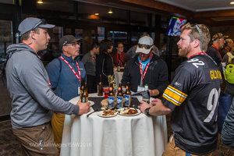
NORGE GODT REPRESENTERT
Norges Røde Kors Hjelpekorps Norges geotekniske institutt (NGI)
Forsvarets vinterskole Høgskulen i Sogn og Fjordane
Statens Vegvesen Universitetet i Stavanger*
«Svalbardsamfunnet»
Norges vassdrags- og energidirektorat (NVE)
- Varsom.no / Kompetansesenter for snøskred

Slide 4
K

Slide 5
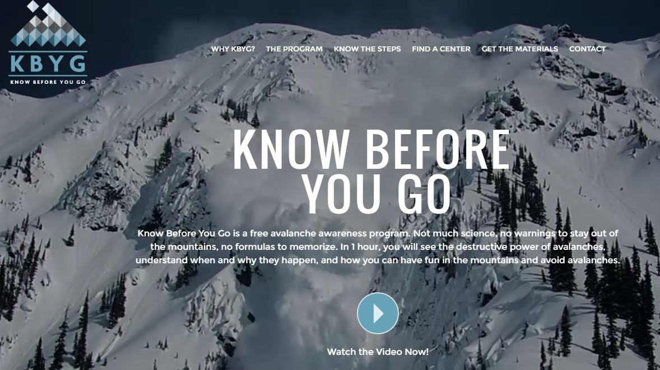
K
KBYG
-
kbyg.org

Slide 6
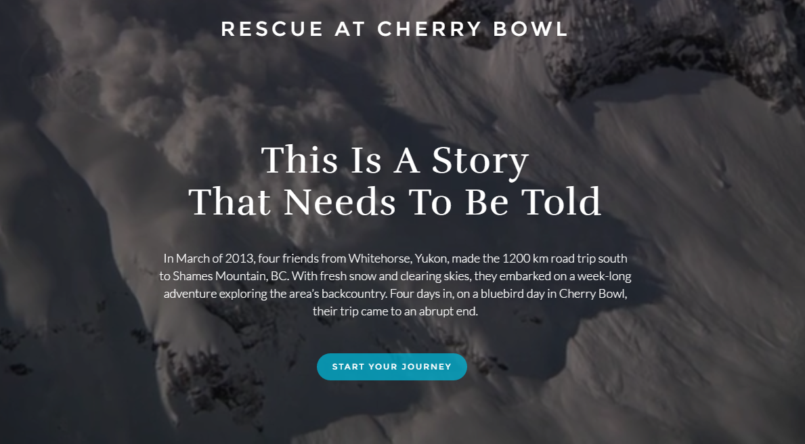
K
KBYG
-
avalanche.ca/cherry-bowl/#/intro

Slide 7
10 Common missteps of avalanche practitioners
- Todd L. Guyn
10: Misaplication of terrain
9: Being impatient on the conditions
8: Trying to hard to outwit the avalanche hazard
7: Acting to much on emotions
6: Not being vigilant to changes in environment
5: Letting familiarity influence your mindset
4: Information overload
3: Underestimating consequences
2: Underplaying of unsertainity
1: Lack of communication (Between guides and in group)

Slide 8
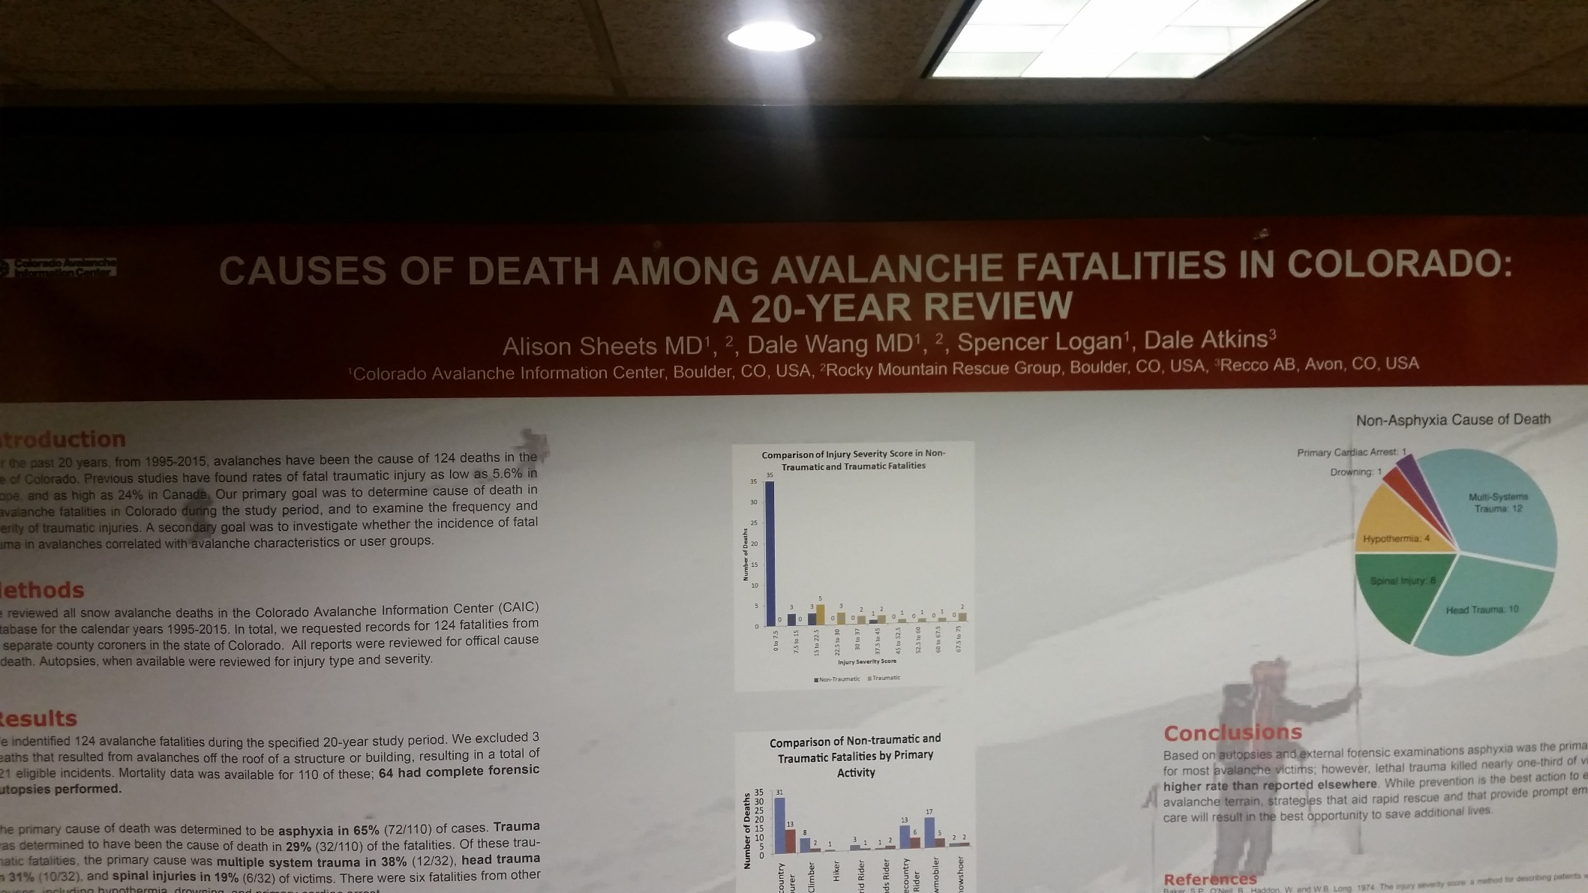
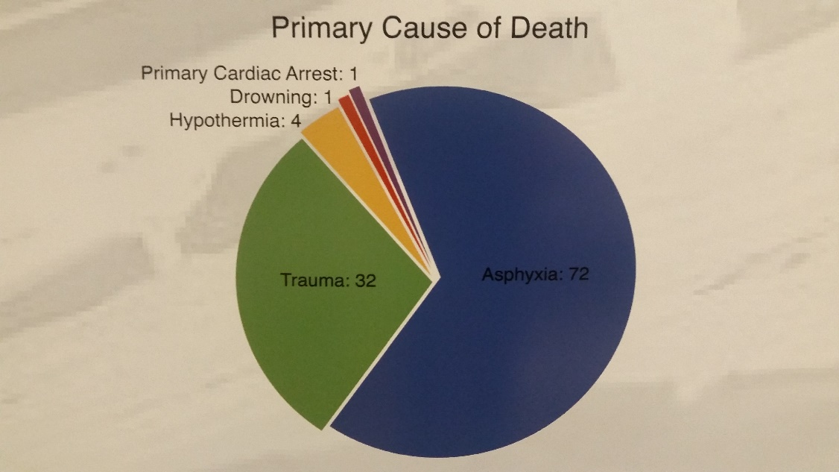

Slide 9
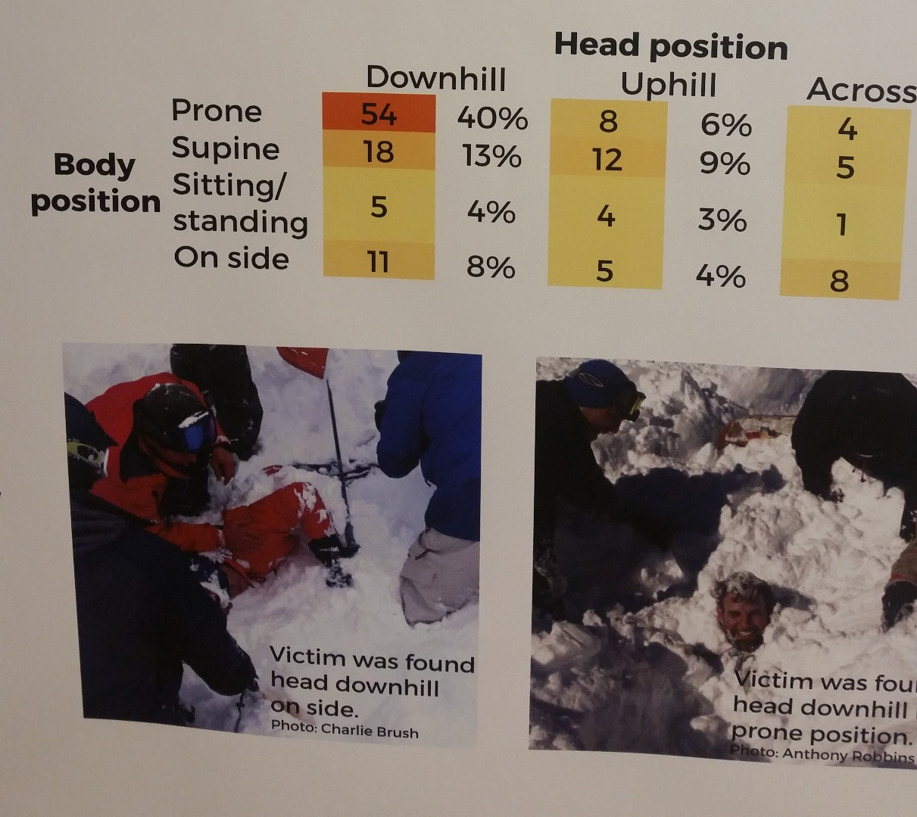

Slide 10
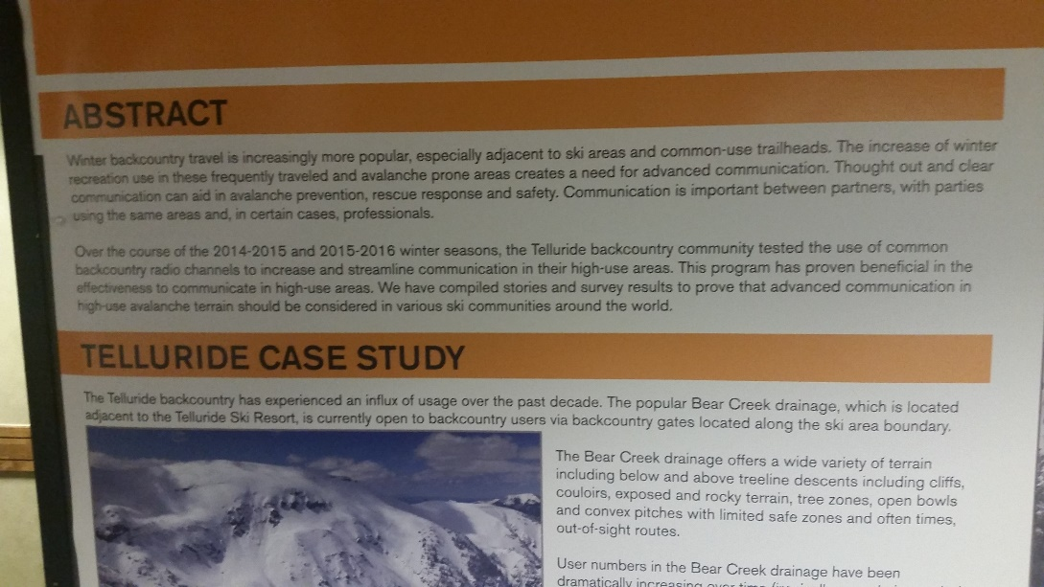
VHF-nett (Redning I + II)
Etablerte destinasjoner med mye (forventet) trafikk
Høgruta
Artic haute route
Svalbard

Slide 11
